Slide 1
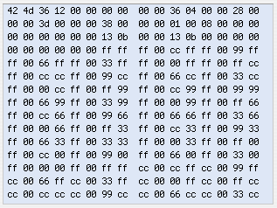
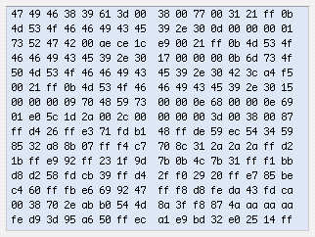

Ch. 2: Image Files and File Types
Physically, an image file is a binary file, which can be shown
in hexadecimal dump.
Example:
BMP format
GIF format
img
dumphex (‘img.bmp’, 240)
dumphex (‘img.gif’, 240)
Print out 240 bytes
Notes:
1

Slide 2
An image file contains
Header: characteristics of image, e.g., image size,
color map, compression method, …..
(b) Image data: pixel values, index values, …..
2.1 File Formats
-- Different formats for different application purposes,
e.g., transmission, storage, operation, ……..
BMP (Microsoft Bitmap Pattern)
– without compression, need larger storage
Notes:
2

Slide 3
JPEG (Joint Photo-graphics Experts Group)
-- lossy compression, smaller storage
GIF (Graphics Interchange Format) -- lossless compression
TIFF (Tagged Image File Format)
PNG (Portable Network Graphics) -- lossless compression
HDF (Hierarchical Data Format)
PCX (PC Paintbrush)
XWD (X Window Dump)
ICO (ICOns)
CUR (CURsor)
2-3
Notes:
3
3

Slide 4
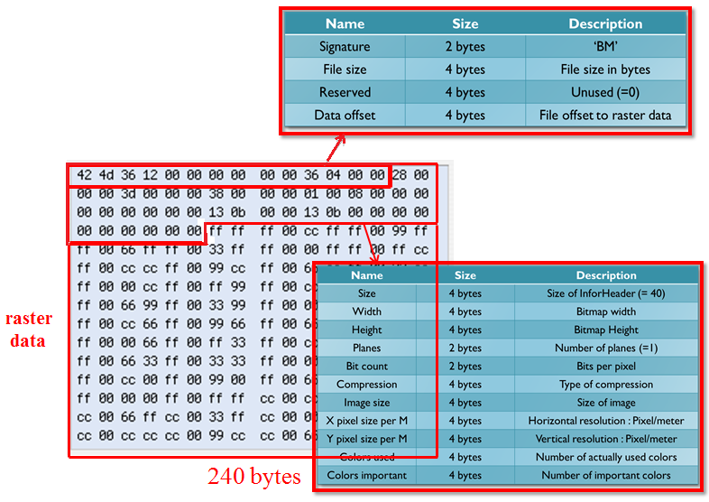
BMP Format – without compression
Example:
dumphex (‘img.bmp’, 240)
(14 bytes)
(40 bytes)
Notes:
中間上面是我現在要讀的BMP圖檔 但對電腦來說就是一堆數字
中間這張圖就是我們的contents 左邊是他的記憶體位置 一開始根據標頭檔的規格抓前面兩個 byte 這兩個數字 表示ASCII code 的‘BM’
在往後抓四個byte 表示這個檔案有多大 所以我這邊框起來的部分就是content中標頭檔的範圍
現在我們知道它是一個BMP檔啦 所以就可以產出這張BMP Information header的table對照取值 往後抓四個byte 這裡紀錄了此張table的大小
電腦才知道 他要抓多少值以後就抓完我要的 information header 再後面四個bytes 就記錄這張影像的寬有多少(瀏覽一下圖)
所以這個範圍內紀錄了這個BMP檔應該要有的資訊 這個部分 會依照每個檔案格式不同而有所不同
接下來就是我們的 data value 像這裡是 RGB 保留位元 有些檔案如果支援透明度阿法 這裡就會有值
所以這大概是一個檔案進來的時候 電腦怎麼讀取的方法
4

Slide 5
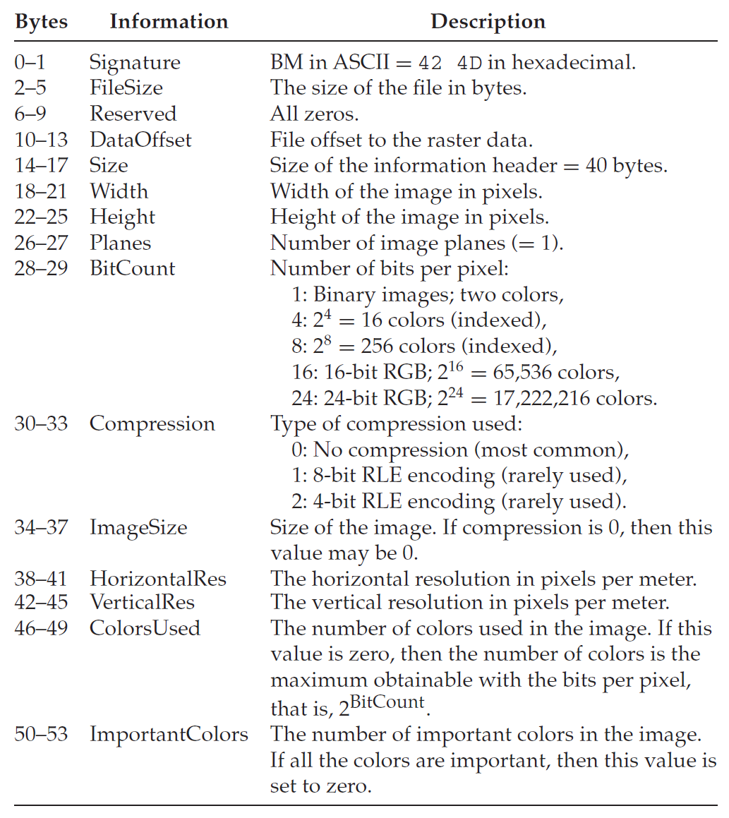
BMP format file header (14 bytes from 0-13) and information header (40 bytes from 14-53)
Notes:
5

Slide 6
Notes:
6

Slide 7
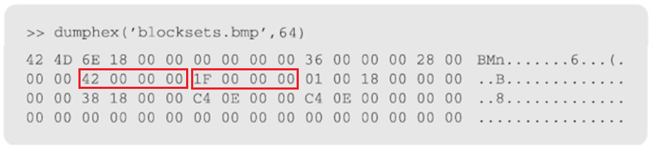
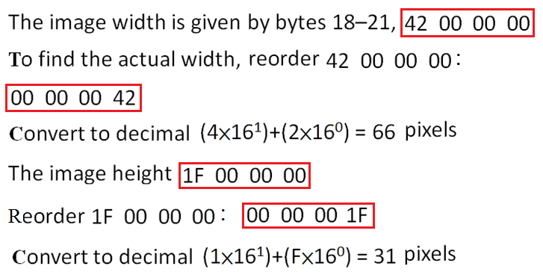
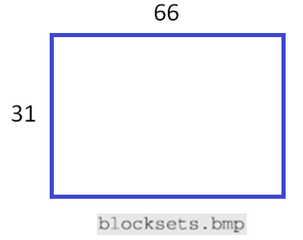
Notes:
7

Slide 8
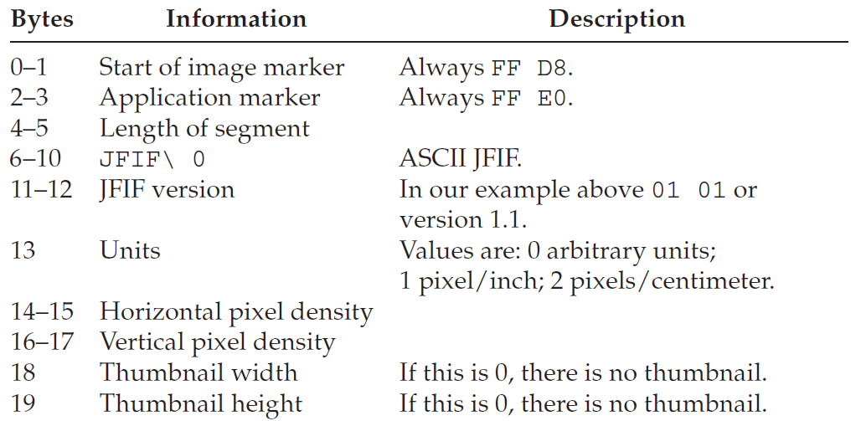
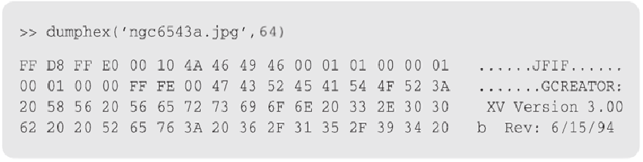
JPEG Format-- lossy compression, smaller storage
Notes:
8

Slide 9
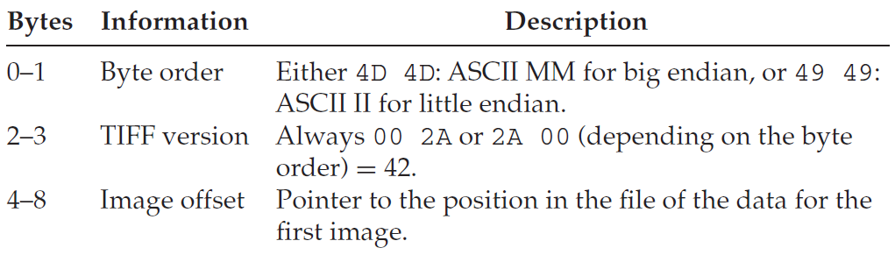
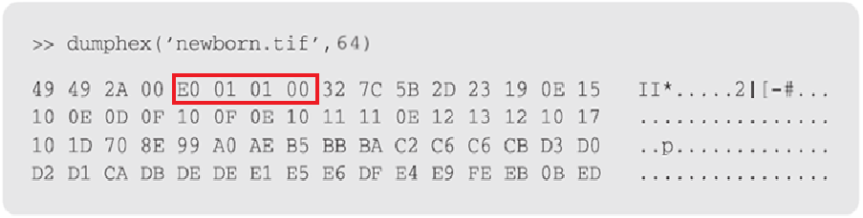
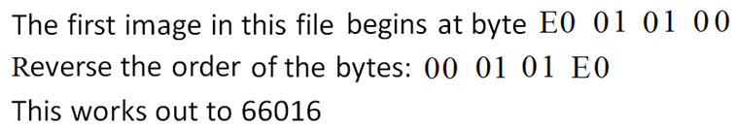
TIFF Format
Notes:
9

Slide 10
GIF Format
-- lossless compression
Colors are stored using a color map of 256 colors
Pixel data is compressed using LZW compression
Allow for multiple images per file
A GIF file contains a header including
1. image size (in pixels),
2. color map,
3. color resolution (# bits per pixel),
4. flag indicating whether the color map is ordered,
5. color map size ……………………….
Notes:
好 所以就依照這個方法 GIF檔也是這樣 只是他的標頭檔的table跟剛剛我們講的BMP不同
但道理一樣 這邊我們就不看了
10

Slide 11
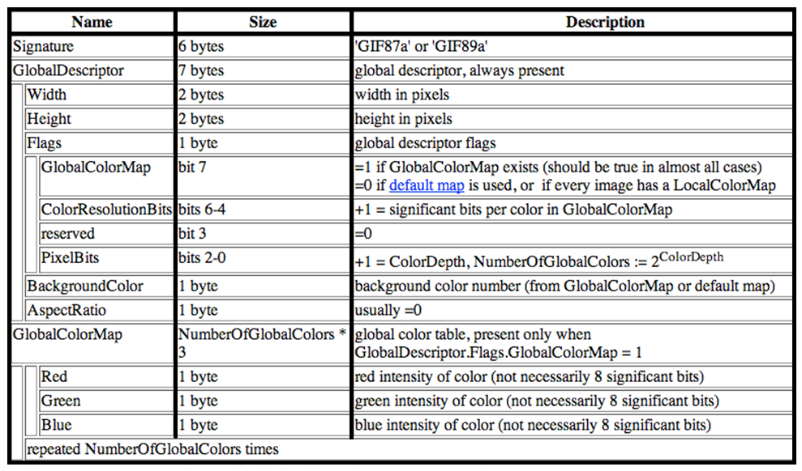
Header
Notes:
11

Slide 12

Example:
Notes:
這裡也是一樣 因為編碼的不同 這些ASCII code 就都不一樣了 像這裡一開始 他的signature 就是 GIF89a
12

Slide 13
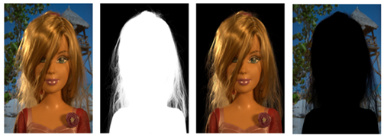
PNG Format -- lossless compression
-- Support i) Gamma correction: associated different
numbers with different display systems; ii) Alpha
channels: associate variable transparencies with an
image
輸入影像 影像 前景物 背景

Slide 14
A PNG file consists of
4 critical chunks:
IHDR : image dimensions and bit depth
PLTE : color palette
IDAT : image data
IEND : end
5 ancillary chunks:
pHYS: pixel size and aspect ratio
bKGD: background color
sRGB: standard RGB color space
gAMA: gamma
cHRM: primary chromaticites and white point

Slide 15
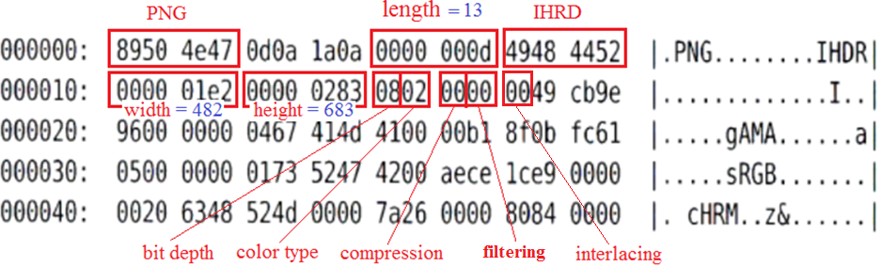
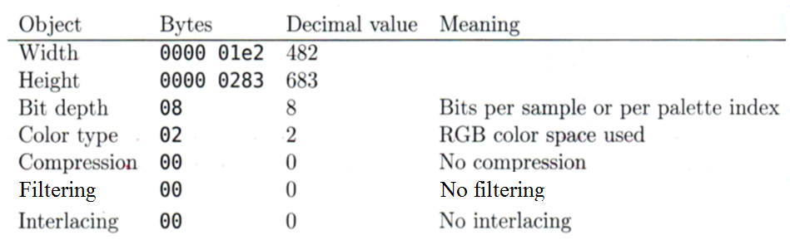
Example
IHDR:
2-15

